Slide 1
UVOD U GOOGLE CLASSROOM
CUC 2021.
IVANA ZRINŠČAK I ANTEA RUKAVINA IVANJKO
OŠ IVANA GRANĐE

Slide 2
PRIJE SVEGA
OBAVEZNO NAPRAVITI AKTIVACIJU USLUGE
aktivacija.skole.hr
PORTAL ZA AKTIVACIJU USLUGA

Slide 3
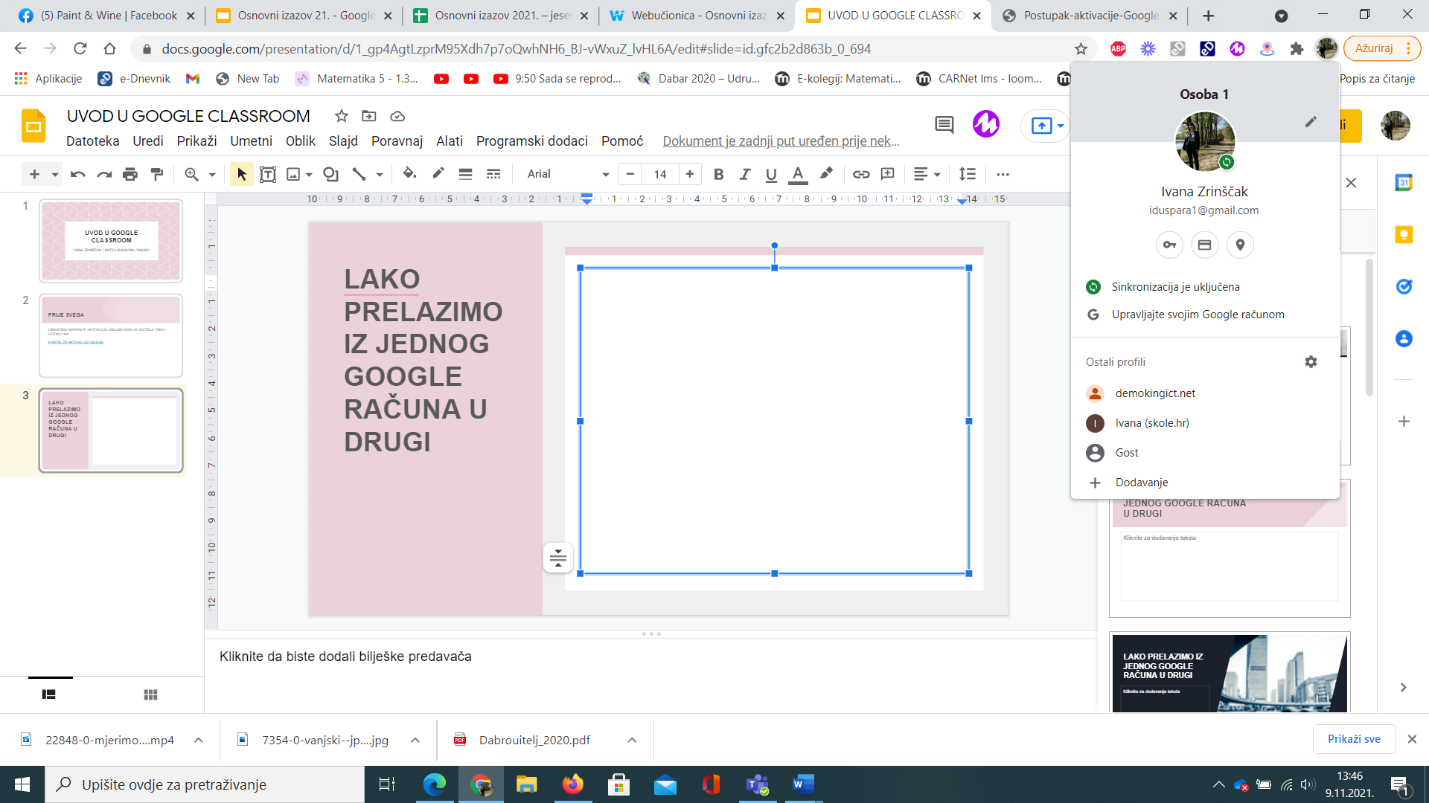
LAKO PRELAZIMO IZ JEDNOG GOOGLE RAČUNA U DRUGI
BIRAMO KORISNIČKI RAČUN
KLIK NA MALU IKONU

Slide 4
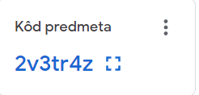
PRISTUP UČIONICI
PREKO LINKA
PREKO KODA

Slide 5
SAVJET ZA POSTAVKE OBAVIJESTI
U POSTAVKAMA UTIŠAJTE OBAVIJESTI PREKO MAILA JER ĆE VAM CIJELO RIJEME DOLAZITI MAILOVI

Slide 6
NA IKONU +
MOŽEMO SE PRIDRUŽITI PREDMETU PREKO KODA ( UČENICI )
MOŽEMO IZRADITI PREDMET ( UČITELJI )

Slide 7
PREDMETI SE MOGU:
ARHIVIRATI I VRATITI NAZAD DA OPET POSTANU AKTIVNI;
KOPIRATI;
UREĐIVATI;
POMICATI;
KOPIRATI VEZU S POZIVNICOM

Slide 8
STREAM
SVE ŠTO RADIMO!
SVI ZADATCI, KOMUNIKACIJA,
KALENDAR SA NADOLAZEĆIM AKTIVNOSTIMA,...

Slide 9
ŠKOLSKA ZADAĆA
IZRADI:
ZADATAK
ZADATAK S KVIZOM
PITANJE
MATERIJAL

Slide 10
TEME
ORGANIZIRAJTE ŠKOLSKE ZADAĆE U TEME
( TO MOGU BITI NASTAVNE CJELINE )

Slide 11
OSOBE I OCJENE
PREGLEDNO
ORGANIZIRANO
SVE SE SPREMA NA GOOGLE DISK

Slide 12
LAGANO POKRENITE SASTANAK
KLIKOM NA MEET
MOŽETE DIJELITI PLOČU ZA PISANJE ( JAMBOARD )

Slide 13
UŽIVAJTE U DALJNJEM OTKRIVANJU GOOGLE UČIONICE
HVALA NA PREDIVNOJ SURADNJI !
IVANA ZRINŠČAK I ANTEA RUKAVINA IVANJKO
OŠ IVANA GRANĐE U SOBLINCU

